Slide 1


НОВОЕ ПОКОЛЕНИЕ СХД
И СКЛАДСКАЯ ПРОГРАММА ТЕРА
ДЕПАРТАМЕНТ ПО TERA:
ИТОГИ 2025 И ПЛАНЫ НА 2026
ОТ DELL ME52XX ДО HUAWEI DORADO 2000/3000/5000
ЮЛИАНА ПАВЛОВА, РУКОВОДИТЕЛЬ
Руководитель департамента корпоративного ПО
Узбекистан 2026
2026

Slide 2



Департамент ПО TERA
TERA – МАЛЕНЬКИЕ, ДА УДАЛЕНЬКИЕ
НОВОЕ ПОКОЛЕНИЕ СХД
И СКЛАДСКАЯ ПРОГРАММА ТЕРА
10+ новых вендоров в портфель дистрибуции, ОЕМ и SAAS
Рост количества лидов во втором полугодии в 3 раза
Участие в SOC-Forum 2025
Награда «Ключевой дистрибьютор» от компании R-Vision
3 новых канала поставки параимпорта ПО
ДОСТИЖЕНИЯ 2025
ОТ DELL ME52XX ДО HUAWEI DORADO 2000/3000/5000
Итог: Кратный рост продаж ПО по сравнению с 2024.
2026

Slide 3
Департамент ПО TERA
КЕЙСЫ R-VISION
КРУПНЫЙ ПРОМЫШЛЕННЫЙ ХОЛДИНГ
НОВОЕ ПОКОЛЕНИЕ СХД
И СКЛАДСКАЯ ПРОГРАММА ТЕРА
ВВОДНЫЕ:
БОЛЕЕ 35 000 ИТ-АКТИВОВ, ОКОЛО 105 000 EPS, ГЕОРАСПРЕДЕЛЕННАЯ СТРУКТУРА
БОЛЬШОЙ ОБЪЕМ РУЧНОЙ РАБОТЫ ПРИ АНАЛИЗЕ РЕЗУЛЬТАТОВ СКАНИРОВАНИЯ
РАНЕЕ КУПЛЕННЫЕ ПРОДУКТЫ PT И QRADAR
НЕТ ЛИШНЕГО «ЖЕЛЕЗА», СЖАТЫЕ РЕСУРСЫ
ОТ DELL ME52XX ДО HUAWEI DORADO 2000/3000/5000
R-VISION SIEM+VM
РЕЗУЛЬТАТЫ:
ТЕХНИЧЕСКИ ПРЕВЗОШЛИ РЕШЕНИЯ PT ПО ОБОИМ ПРОДУКТАМ
ФОРМАЛИЗОВАЛИ ПРОЦЕСС УПРАВЛЕНИЯ И УСТРАНЕНИЯ УЯЗВИМОСТЕЙ
СОКРАТИЛИ ОБЪЁМ РУЧНЫХ ОПЕРАЦИЙ
ИСПОЛЬЗОВАЛИ ТЕКУЩЕЕ «ЖЕЛЕЗО», ЗАНЯЛИ Х3 МЕНЬШЕ МЕСТА
2026

Slide 4





Кейсы R-Vision
ЦЕЛИ:
ОБЕСПЕЧИТЬ ЦЕНТРАЛИЗОВАННОЕ УПРАВЛЕНИЕ АКТИВАМИ И СООТВЕТСТВИЕ ТРЕБОВАНИЯМ ЗАКОНОДАТЕЛЬСТВА, ВНУТРЕННИХ РЕГЛАМЕНТОВ И БИЗНЕС-ПРОЦЕССОВ
СНИЗИТЬ ТРУДОЗАТРАТЫ ИБ-КОМАНДЫ, ПОВЫСИТЬ ПРОЗРАЧНОСТЬ И ОБЕСПЕЧИТЬ ГОТОВНОСТЬ К ПРОВЕРКАМ
ОТ DELL ME52XX ДО HUAWEI DORADO 2000/3000/5000
РЕЗУЛЬТАТЫ:
ЕДИНАЯ ПЛАТФОРМА ДЛЯ УПРАВЛЕНИЯ АКТИВАМИ, РИСКАМИ И СООТВЕТСТВИЕМ НОРМАТИВНЫМ ТРЕБОВАНИЯМ, ИНТЕГРИРОВАННАЯ В В МАСШТАБНУЮ ИТ-ИНФРАСТРУКТУРУ БЕЗ ДОРАБОТОК
2026

Slide 5


Департамент ПО TERA
НОВОСТЬ МАРТА: SPACEVM
TERA - дистрибьютор продуктов SpaceVM
Технологическая совместимость SX и Space
FreeGRID
GLINT
Space Agent PC

Slide 6

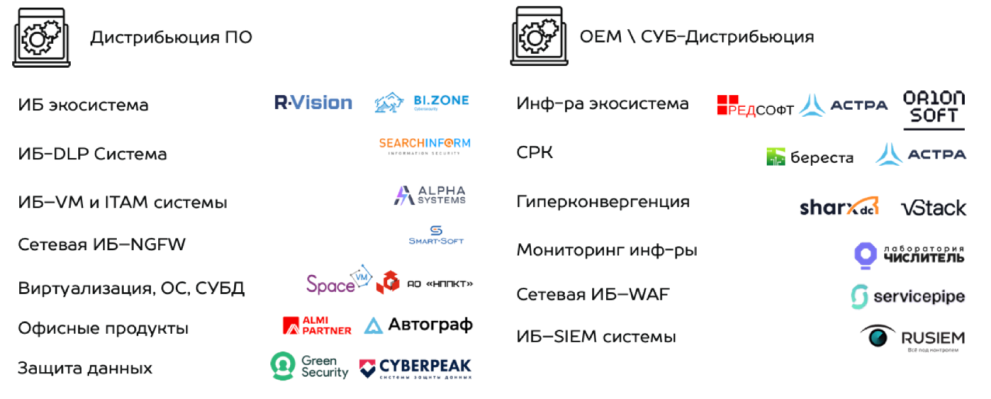
Департамент ПО TERA
НАШ ПОРТФЕЛЬ ПО

Slide 7

Департамент ПО TERA
А ЧТО С "ИНОСТРАНЦАМИ"?
МЫ УМЕЕМ РАБОТАТЬ СО СЛОЖНЫМИ СХЕМАМИ ПОСТАВОК.
МЫ ЗНАЕМ "НЮАНСЫ".
ГЛАВНОЕ ПРАВИЛО: НЕ ГОВОРИТЕ КЛИЕНТУ "НЕТ".
ЗА ДЕТАЛЯМИ — К ВАШЕМУ ПАМУ.

Slide 8


ПОЧЕМУ С НАМИ УДОБНО И ВЫГОДНО?
ЭКСПЕРТИЗА И ПРЕСЕЙЛ: ПОДБЕРЕМ, ПРОПИЛОТИРУЕМ, ЗАЩИТИМ
КОМПЛЕКСНЫЕ РЕШЕНИЯ: БАНДЛЫ НА РАЗНОМ «ЖЕЛЕЗЕ»
"ЕДИНОЕ ОКНО": ОДИН КОНТАКТ ДЛЯ РЕШЕНИЯ ВСЕХ ВОПРОСОВ

Slide 9
Планы на 2026
TERA – ВЗГЛЯД В БУДУЩЕЕ
ФОКУС НА ИБ
ДЕМО-СТЕНДЫ ИБ И ИНФРАСТРУКТУРЫ
НАРАЩИВАНИЕ ТЕХНИЧЕСКИХ КОМПЕТЕНЦИЙ
РАСШИРЕНИЕ ПОРТФЕЛЯ ПРОДУКТОВ
СОВМЕСТНЫЕ МЕРОПРИЯТИЯ С ПАРТНЕРАМИ
АКТИВНОЕ РАЗВИТИЕ БИЗНЕСА ПО
МЫ НЕ ПРОСТО ПРЕДЛАГАЕМ КАТАЛОГ ПРОДУКТОВ. ПРИДЯ В TERA, ПАРТНЕР ПОЛУЧАЕТ КОМПЛЕКСНУЮ УСЛУГУ:

Slide 10



Спасибо за внимание!
Телефон
Web
+7 911 284 79 88
tera-trade.ru
E-mail
Dep_software@tera-trade.ru

